Slide 1
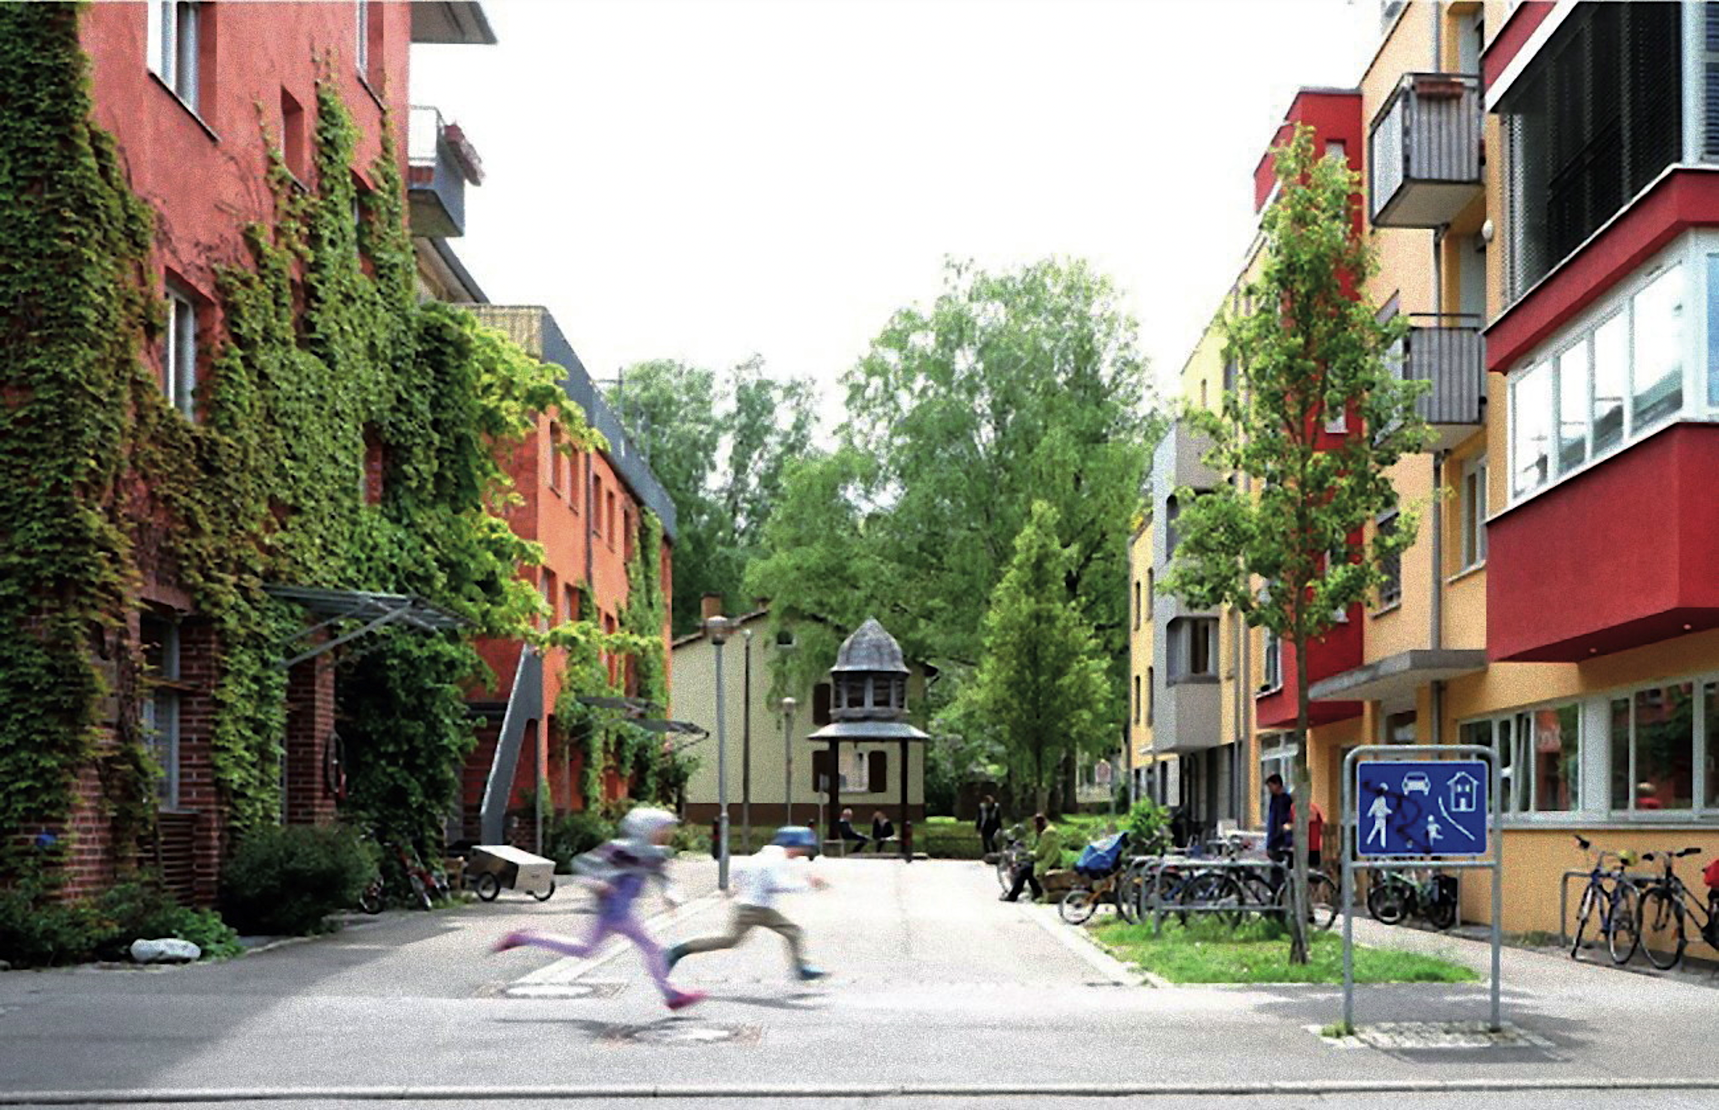
Die „Stadt der kurzen Wege“

Slide 2
(Arbeitsblatt )

Slide 3
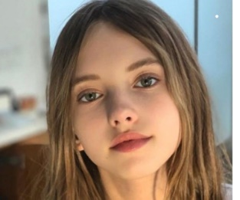
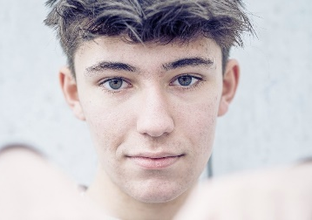
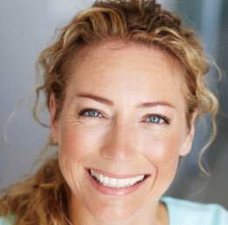
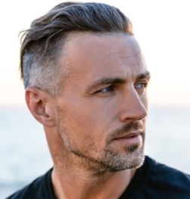
Die Stadt der kurzen Wege
 Wie viele Personen hörst du?
1  2  3  4  5  6
…………………. …………………. …………………. ………………….
 Welche Eigennamen hörst du? (Vorname / Familienname / Stadt / Land …)
.............................................................................................................................
.............................................................................................................................
 Welche Wörter verstehst du?
.............................................................................................................................
.............................................................................................................................

Slide 4
Was charakterisiert dieses Stadtviertel?

Slide 5
renovierte
Häuser
alte Häuser
Grünflächen
bunte Fassaden
kinderfreundliche
Zone
keine Autos

Slide 6
zweiter Stock
erster Stock
Erdgeschoss

Slide 7
(Übungsheft Seite 31 )

Slide 8
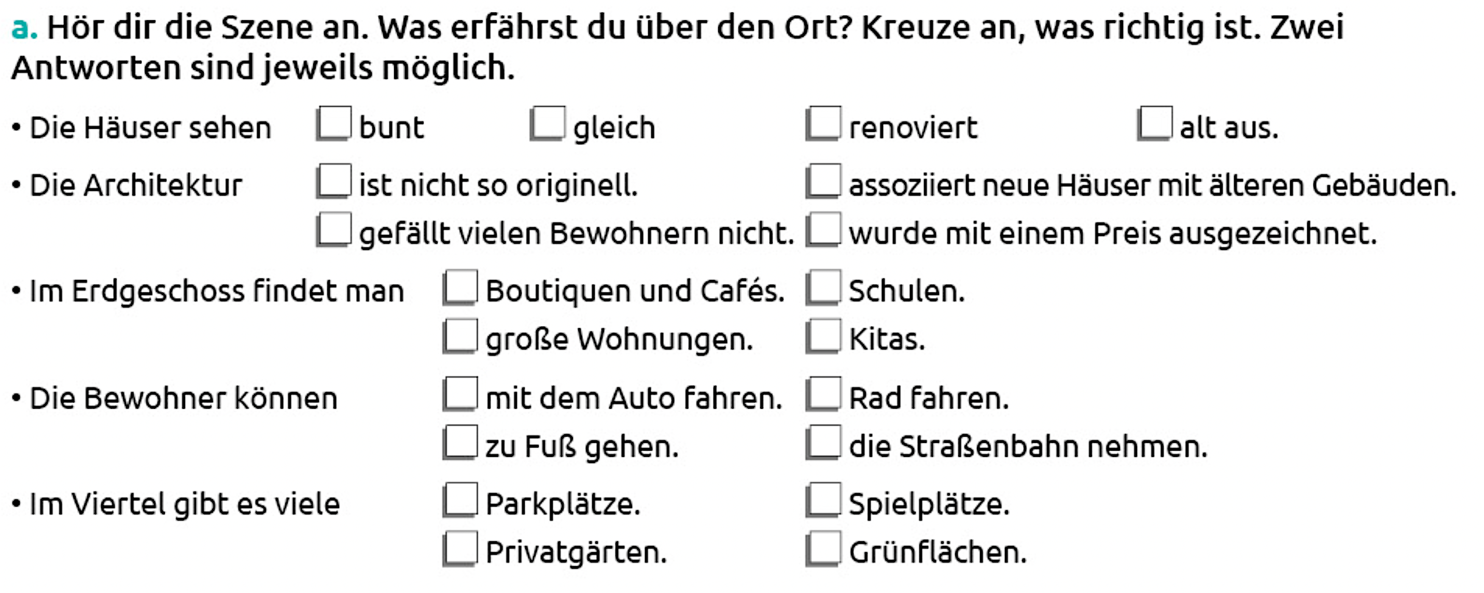
= Kindertagesstätte (crèche)

Slide 10
DAS FRANZÖSISCHE viertel
IN TÜBINGEN
Die Häuser sind …
Die Architektur ist …
Es gibt viele …
Die Bewohner können …
Die Kinder können …

Slide 11
(Übungsheft Seite 34 )

Slide 12
